Slide 1
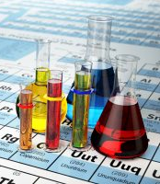
UNIVERSITÀ DEGLI STUDI DI NAPOLI FEDERICO II
Scuola Politecnica e delle Scienze di Base
Dipartimento di Ingegneria Civile, Edile e Ambientale
Corso di Laurea Triennale in:
INGEGNERIA PER L’AMBIENTE ED IL TERRITORIO
TESI DI LAUREA:
“Sostanze estremamente preoccupanti, prima definizione di un piano di monitoraggio”
RELATORE
Prof. Ing.
Francesco Pirozzi
CANDIDATO
Noemi Di Procolo
matr. N49000738

Slide 2
Le sostanze chimiche
Le sostanze chimiche ed, in particolare, i prodotti di sintesi chimica, sono parte integrante della nostra vita quotidiana, basti pensare che sono componenti primari di materiali plastici, prodotti cosmetici, giocattoli, vernici.
Molte di queste, si definisco ESTREMAMENTE PERICOLOSE, essendo nocive per l’uomo e per l’ambiente.

Slide 3
Principi generali in materia di legislazione sostanze chimiche
Il tema della gestione delle sostanze chimiche è inserito sia nelle politiche internazionali che europee.
Una maggiore conoscenza delle proprietà di pericolo delle sostanze nei prodotti rende possibile una progettazione, un utilizzo e un loro riciclo a fine vita tali da rendere minimi i possibili rischi per la salute umana e per l’ambiente, stimolando le attività di ricerca e sviluppo per l’individuazione di alternative più sicure.

Slide 4
Perché una Nuova regolamentazione sulle sostanze chimiche ?
il sistema legislativo permetteva la gestione del rischio solo di una parte delle sostanze in commercio:
le cosiddette “nuove sostanze” (notificate dopo il 1981)
le sostanze sottoposte a “restrizioni”
le sostanze “prioritarie” sottoposte a valutazione
per diverse migliaia di sostanze entrate sul mercato prima del 1981(“sostanze esistenti”) mancavano le informazioni di base sulle proprietà tossicologiche, ambientali e fisico-chimiche

Slide 5
La gestione delle sostanze estremamente pericolose
L’unione europea, nel 2006 ha rinnovato la normativa inerente alla gestione e all’utilizzo di sostanze chimiche pericolose, con l’adozione del regolamento REACH

Slide 6
Il REACH e le sostanze estremamente preoccupanti (SVHC)
IL REGOLAMENTO REACH:
prevede l’individuazione delle sostanze che destano maggiore preoccupazione dal punto di vista ambientale e sanitario (Substances of Very High Concern – SVHC);
mira a garantire che i rischi derivanti dall’uso di tali sostanze siano adeguatamente controllati e che tali sostanze siano progressivamente sostituite con alternative meno pericolose.

Slide 7
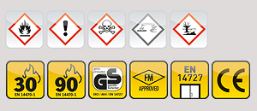
Quali sono le sostanze SHVC
sostanze classificate come cancerogene, mutagene e tossiche per la riproduzione (CMR), categorie 1A o 1B a norma del regolamento CLP;
sostanze identificate come persistenti, bioaccumulabili e tossiche (PBT) o molto persistenti e molto bioaccumulabili (vPvB), secondo i criteri dell’allegato XIII del regolamento REACH;
sostanze, identificate in base a una valutazione caso per caso, come aventi un livello di preoccupazione equivalente a quelle descritte sopra come ad esempio gli interferenti endocrini (IE);

Slide 8
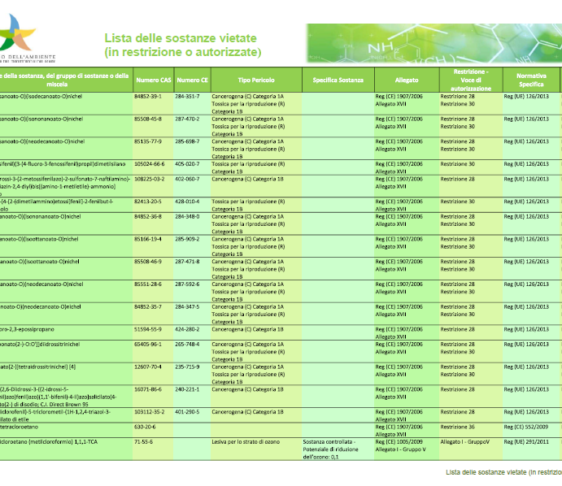
Identificazione delle SHVC
l’identificazione di una sostanza come estremamente preoccupante costituisce il primo passo del processo di autorizzazione ai sensi del regolamento REACH;
a seguito dell’identificazione come SVHC, la sostanza é inserita nella “Lista delle sostanze candidate all’autorizzazione (candidate list)”

Slide 9
Le politiche previste dall’unione per la gestione delle sostanze chimiche.
La politica in materia di sostanze chimiche si propone di eliminare le sostanze tossiche estremamente preoccupanti in materiale graduale.
L’obiettivo, fissato nel 7 programma d’azione dell’Unione in materia di ambiente fino al 2020 ≪Vivere bene entro i limiti del nostro pianeta≫ (Decisione n.1386/2013/UE), di produrre e utilizzare le sostanze chimiche in modo tale da contenere entro livelli minimi gli effetti negativi significativi delle sostanze sulla salute umana e l’ambiente.
Al fine di perseguire gli obiettivi stabiliti l’autorità competente si avvale delle competenze tecniche e scientifiche dell’ISPRA (Istituto Superiore per la Protezione e la Ricerca Ambientale) e del CSC (Centro nazionale Sostanze Chimiche)

Slide 10
Definizione campagna di monitoraggio
Obiettivo del piano è la predisposizione di linee di indirizzo per la programmazione di un monitoraggio nazionale delle sostanze cosiddette “estremamente preoccupanti” nelle acque superficiali e sotterranee, e l’esecuzione di una campagna di monitoraggio sperimentale focalizzata sulle sostanze più rilevanti per gli usi sul territorio italiano e l’impatto ambientale.
Il documento dell’ISPRA, riporta gli esiti del progetto relativamente ai criteri da seguire per la definizione di una campagna di monitoraggio per le SHVC.

Slide 11
Valutazione delle PBT/vPvB
Per la valutazione della campagna di monitoraggio sono state prese in considerazione delle sostanze da monitorare, si è data la priorità alle sostanze maggiormente tossiche per l’ambiente e per la salute umana.
Nel caso di acque sotterranee e acque superficiali, l’ambiente non risulta adeguatamente protetto dalla valutazione del rischio, in quanto:
Le sostanze possono accumularsi anche a grande distanza dalla fonte di inquinamento, in aree incontaminate
Gli effetti a lungo termine sono imprevedibili a causa della lunga esposizione e del lungo ciclo vitale di molte specie marine
Gli effetti sono irreversibili in quanto un’interruzione dell’immissione della sostanza, non necessariamente si traduce in una riduzione della concentrazione

Slide 12
Standard di qualità
ACQUE SUPERFICIALI
Per le acque superficiali la Direttiva 2008/105 CE, stabilisce SQA, che si differenziano per ogni singolo comparto ambientale: biota, sedimenti, colonna d’acqua.
Per ciascuno di questi si hanno dei limiti massimi da rispettare
ACQUE SOTTERRANEE
Nel caso di acque sotterranee si devono considerare due criteri
Le concentrazioni degli inquinanti in acqua.
I valori soglia

Slide 13
Informazioni da riportare per ciascuna sostanza

Slide 14
Risultati per ciascuna sostanza monitorata

Slide 15
Sostanze prese in considerazione
Le sostanze prese in considerazione sono tre:
Benzyl butyl phthalate (BBP),
Dibutyl phthalate (DBP)
Dibutyltin dichloride (DBTC).

Slide 16
Benzyl butyl phthalate, Dibutyl phthalate

Slide 17
Dibutyltin dichloride

Slide 18
Finalità del piano di monitoraggio
Il programma di monitoraggio precedentemente definito ha consentito di individuare all’ interno delle acque alcune sostanze considerate pericolose per il territorio nazionale, considerando le quantità teoricamente utilizzate e la possibile presenza nelle acque.
La fase successiva, quella dell’analisi non è stata possibile in quanto non c’erano le condizioni organizzative adeguate per il suo svolgimento:
numero ridotto di laboratori
metodologie di analisi non sono state trasmesse, rendendo impossibile conoscere in dettaglio le loro caratteristiche e il loro livello di accreditamento;
mancata definizione degli aspetti logistici per la gestione dei campioni.

Slide 19
GRAZIE PER L’ATTENZIONE !

